Slide 1

Tem gente que é assim...
Autoria e apresentação
Norma Aparecida Silveira de Moraes 25/11/2013
Divulgação
WWW.SERGRASAN.COM/
NORMASILVEIRAMORAESSLIDES

Slide 2
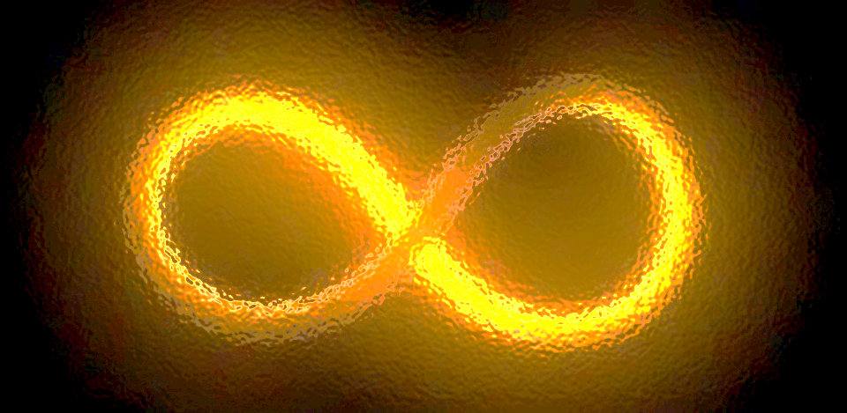
“O amor eterno é a mola propulsora do bem, amor incondicional, fraternal e universal. O amor humanitário de dar e receber, trocas do bem maior, amor Divino”
Norma Aparecida Silveira de Moraes

Slide 3

Tem gente que gosta de fazer algo
Para alguém que muito estima
Tem gente que sabe mas não faz
E tem gente que não sabe mas acredita

Slide 4
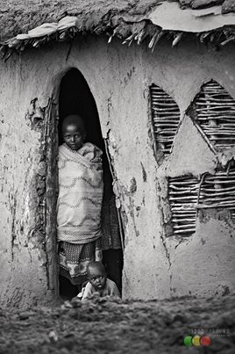
Tem gente que só espera do outro
Só pensa em si, nada faz acontecer
Tem gente que não sabe mas faz
Tem gente que deseja e não sabe fazer

Slide 5
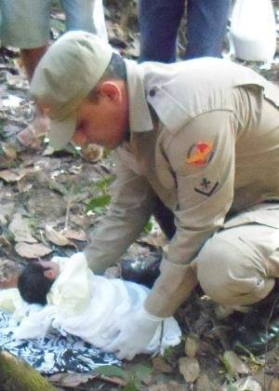
Tem gente que aprende e não ensina
Tem gente que passa tudo que aprende
Não guarda consigo o saber
Gosta que sua mensagem se alargue

Slide 6
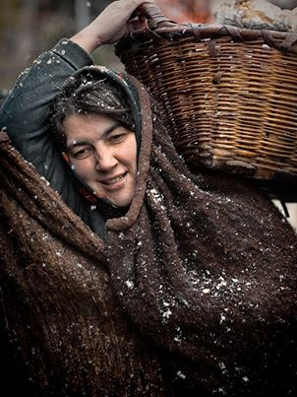
Tem gente que acolhe outra pessoa
Tem gente se esconde para não ajudar
Mas espera tudo de todos
E não gosta de facilitar

Slide 7
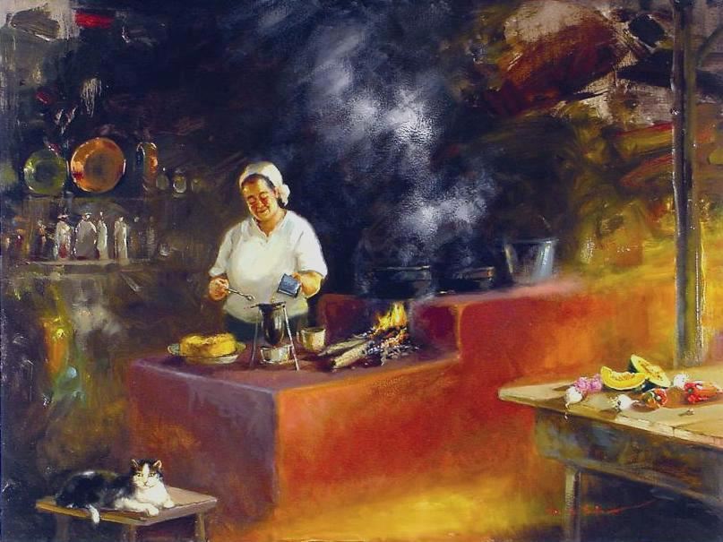
Tem gente que acolhe
Faz tudo para socorrer
Pois tem medo de precisar no futuro
E de abandonado morrer

Slide 8
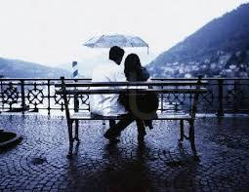
Tem gente que abraça
Mostra solidariedade e luz
Escuta, é solidário, compreende
E sabe que cada um tem a sua cruz

Slide 9

Tem gente que mete medo
Faz chantagem, apavora
É mesquinho, egoísta
Mas quer socorro a toda hora

Slide 10
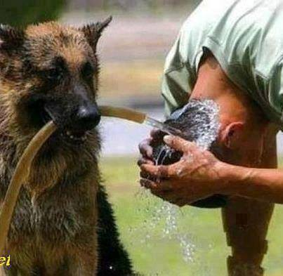
Tem gente oportunista
Sempre querendo levar vantagem
Não abre a mão para ninguém
Não sabe o que é verdadeira camaradagem

Slide 11
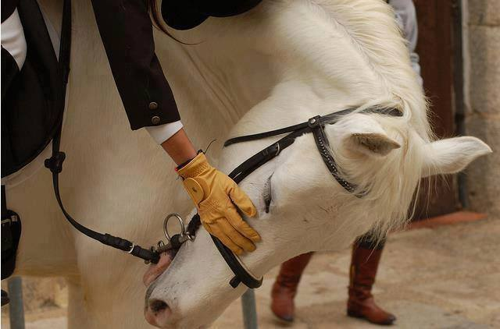
Tem gente que foge de gente
Não sabe nem fazer caridade
Não dá um copo d’água
Não tem carisma, nem bondade

Slide 12

Tem gente que ama gente
Gosta de interagir e participar
É altruísta, humanitário
Sempre há algo para estar presente, ajudar

Slide 13
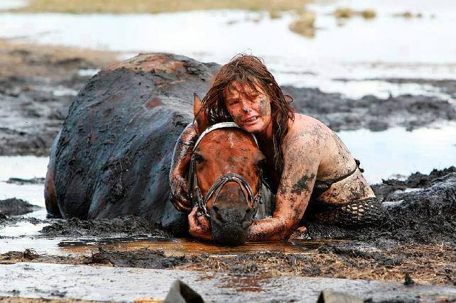
Tem gente que é partidário
De fazer o bem sem olhar a quem
Tem o coração dócil,
Está pronto para socorrer alguém

Slide 14
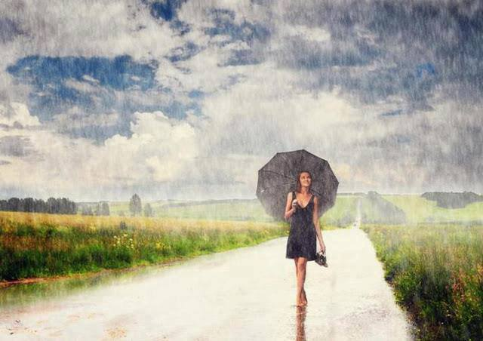
Tem gente que não pensa
Nem em seus próprios conceitos
Não faz reflexão, só reclama
Não procura ver os seus defeitos

Slide 15
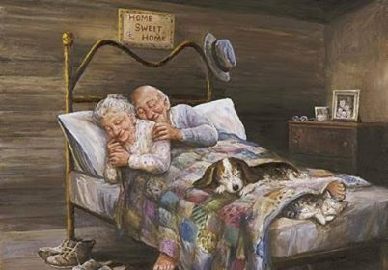
Tem gente que ajuda como pode
E qualquer ajuda é bem vinda
Até uma palavra amiga, uma prece
Uma ajuda, não destrói, não se finda.

Slide 16
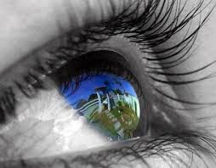
Tem gente que não faz nada para viver
Mas vive de ver o viver do próximo, explorando
Mais parece uma parasita
Sempre sugando as energias, especulando.

Slide 17
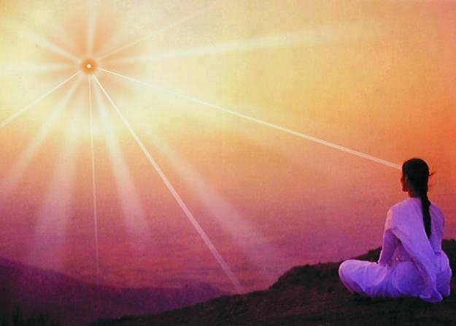
Tem gente boa de verdade
Chora as tristezas do irmão
Alegra com a alegria
E torce sinceramente por cada realização

Slide 18
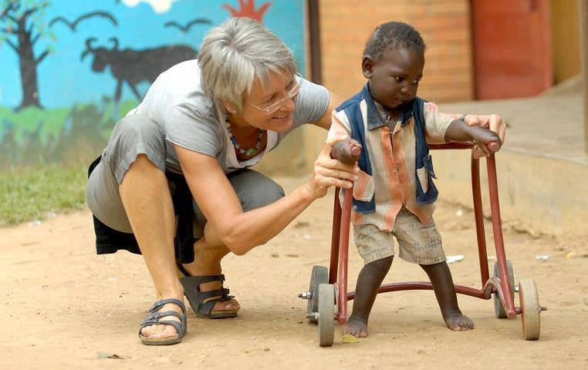
Tem gente que tem uma beleza espiritual
Tem um coração bom e generoso
Sofre com o sofrimento alheio
Se compadece, é amoroso

Slide 19
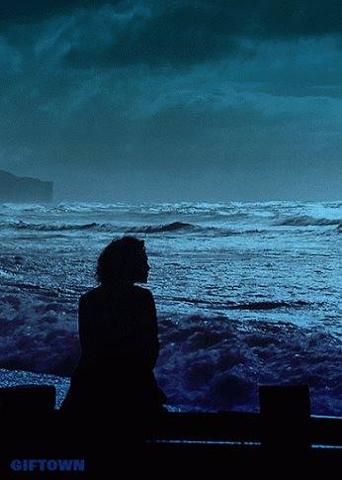
Tem gente que detesta gente
Tem ódio de si próprio, é revoltado
Mas não faz nada para mudar
Ainda tem o coração de pedra, é malvado

Slide 20
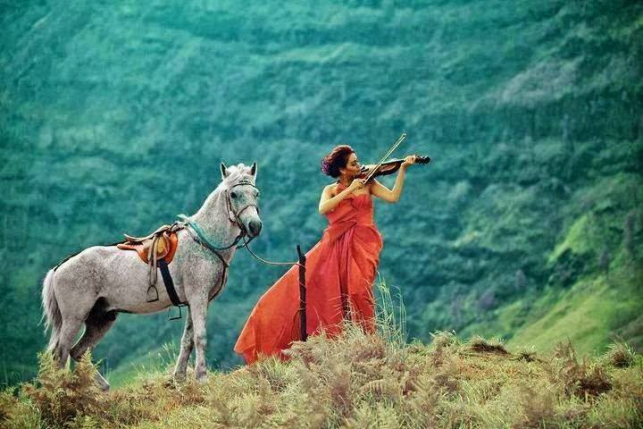
São as duas facetas do ser humano
Se é bom, compadecido
Ou mal, ingrato, perverso
São duas forças antagônicas, neste mundo perdido

Slide 21
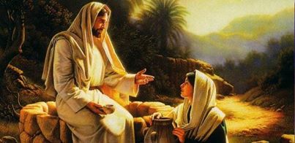
Onde a luta entre o mal e o bem
Se faz presente na humanidade
É a alma em constante evolução
Uns já alcançaram a humildade

Slide 22
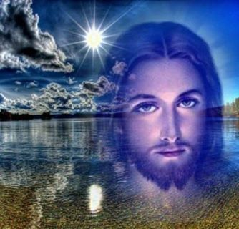
E no jogo da vida vamos vivendo
Temos que com todos compartilhar
Procurar dar o nosso melhor
Para a igualdade e fraternidade ensinar

Slide 23
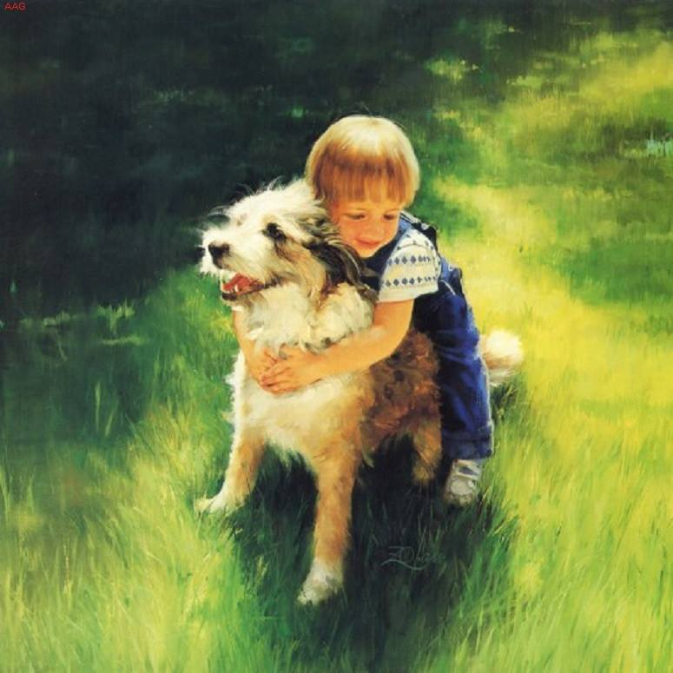
Tem gente que é assim
Tem um sorriso maroto
Palavras sábias e inspiradoras
Carisma e jeito solto de garoto

Slide 24
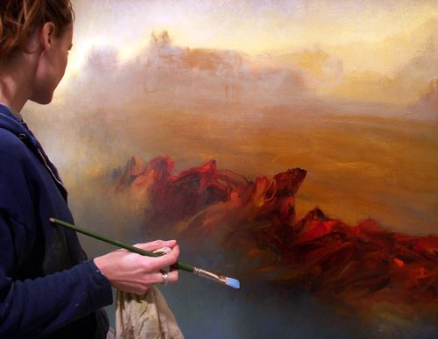
Tem gente que é assim
Amor para dar e vender
Tem gente que já é assim
Arrogância por onde anda a verter

Slide 25
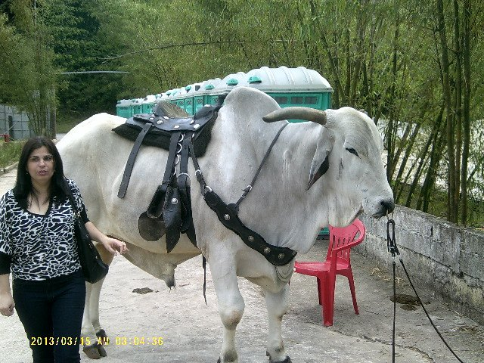
Tem gente que cativa por onde anda
Faz de todos grandes amigos
É bem recebida aonde chega
E quase não tem inimigos

Slide 26
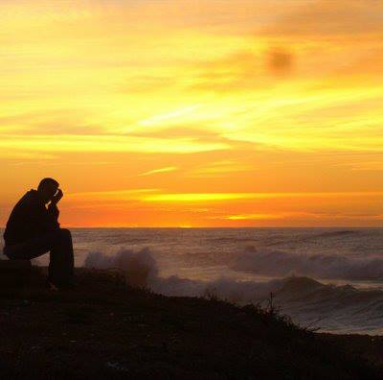
Há tem gente que vive de inveja
De veneno em tudo injetar
Gosta de maledicências
E a vida dos outros infernizar

Slide 27
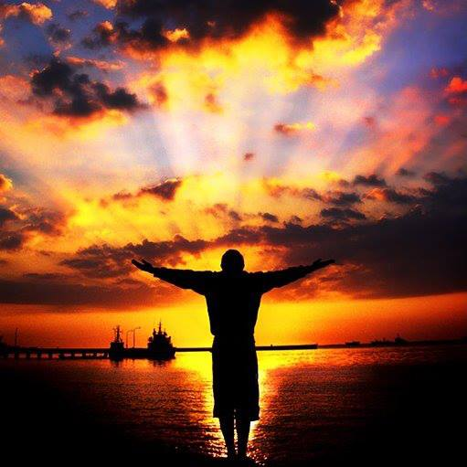
Concluindo, tem gente boa enfim
Para melhorar também nossa vida
Gente do bem, que explode em luz, são criadas
Amor universal está em suas veias
São estas obras de Deus enviadas...

Slide 28
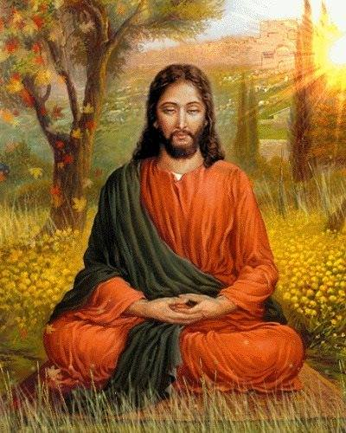
O Mestre Jesus e todos os Mestres de Luz que vieram aqui na terra, pregaram o Amor, o perdão e a gratidão...O mal retorna de onde veio, cedo ou mais tarde.

Slide 29
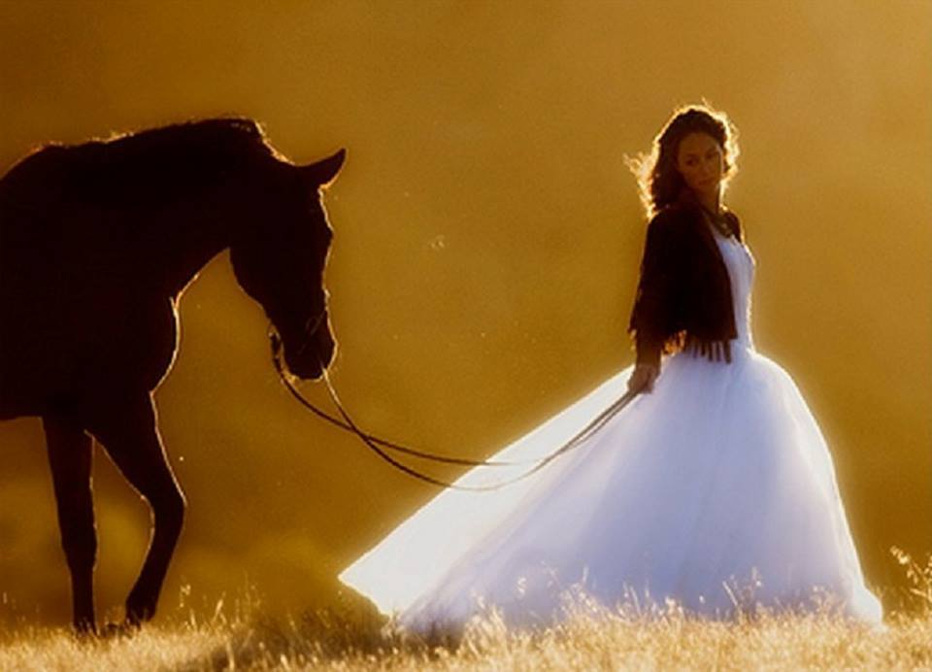
Muitas imagens são antagônicas , já que as trovas se entrelaçam o bem e o mal...
Mas a vida é assim um jogo
De força em batalha universal...
Sem o certo e o errado
Não saberíamos distinguir
O homem que é racional...
Muitas imagens são antagônicas , já que as trovas se entrelaçam o bem e o mal...
Mas a vida é assim um jogo
De força em batalha universal...
Sem o certo e o errado
Não saberíamos distinguir
O homem que é racional...

Slide 30

Poesia: Norma Aparecida Silveira de Moraes
Formatação: Norma Aparecida Silveira de Moraes
Imagens: Internet, pessoais, faceboock
Música: Eduardo Lages- Yesterday
Data...25/11/2013
Divulgação: www.sergrasan.com/normasilveiramoraesslides
Visitam também meu site
www.normasilveiramoraes.recantodasletras.com.br

